Slide 1
APP Gestión de Identidades

Slide 2
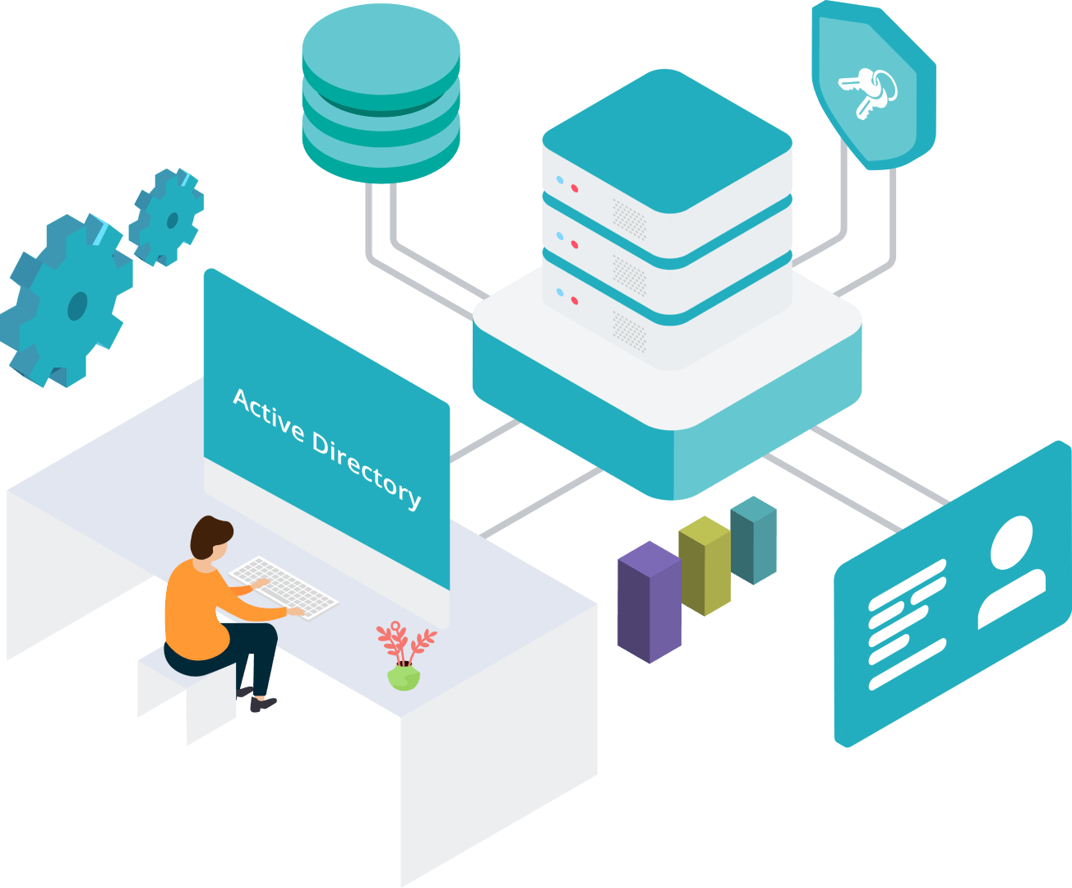
Introducción
Características Generales
Beneficios del App de Gestión de Identidades
Funcionalidad
Creación de Usuarios mediante metodo POST
Operaciones CRUD en Google y Microsoft
ChatBot AI para creación de usuarios
Autoservicio
Creación de Políticas en el AD
Requisitos de Instalación
Casos de Éxito
Demostración en Vivo
Preguntas y Respuestas

Slide 3
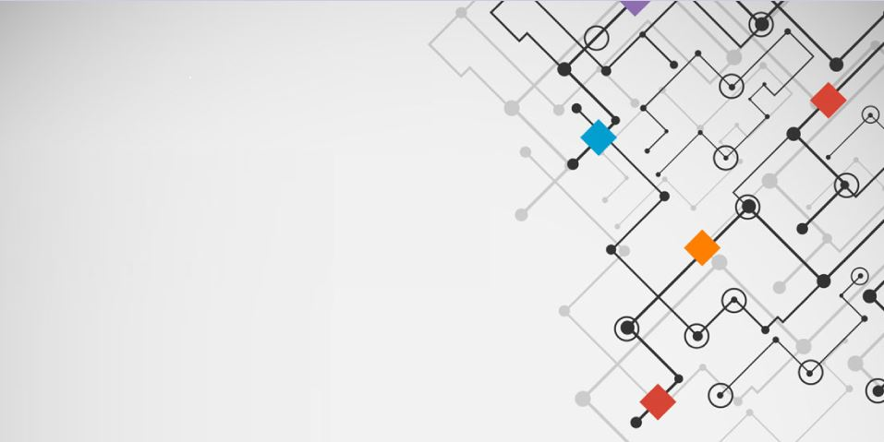
Caracteristicas generales
Objetivo:
El objetivo de la propuesta es dar a conocer los beneficios que trae consigo la gestión unificada de identidades a través de nuestro Software para Gestión de Identidades.
El despliegue de nuestra solución permitirá desde su Sistema Core sea un ERP, SGA o cualquier otro donde se generen inicialmente los usuarios de una institución trabajar sobre estos operaciones CRUD en el Directorio Activo institucional y así gestionar los usuarios de una manera eficiente, automatizada y sin errores.

Slide 4
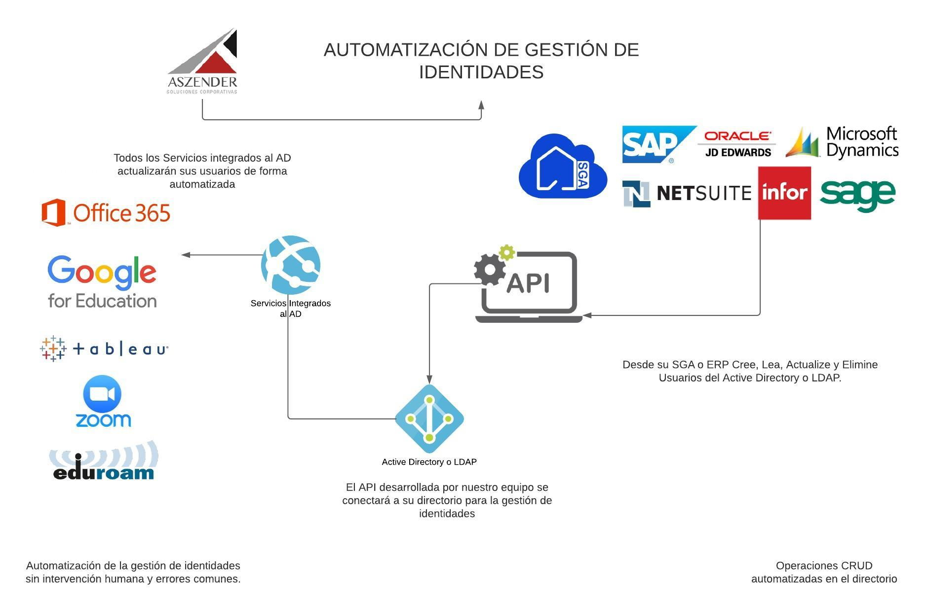
Caracteristicas generales
Caracteristicas generales

Slide 5
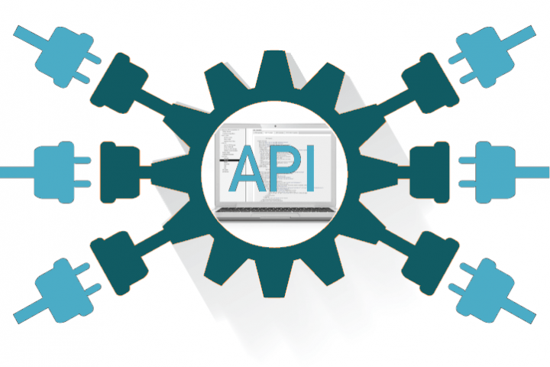
Beneficios del APP de gestión
Las ventajas principales de crear una integración con el SGA/ERP son:
Mayor productividad. Administrar las identidades de usuario desde el SGA como única plataforma y según las directivas de este sistema.
Administración de los riesgos. Para aumentar la seguridad, puede automatizar los cambios en función del estado de los usuarios: Habilitado, Deshabilitado, Cambios de Contraseña, Cambio de OU, Altas y Bajas.
Solución para el cumplimiento y la gobernanza. Las solicitudes se ejecutan en el SGA y en el AD. Esto permite realizar un seguimiento de las identidades.
Reducción del costo. Reduce los costos al evitar ineficiencias y errores humanos asociados con el aprovisionamiento manual. Disminuye la necesidad de registros de auditoría, scripts y soluciones de aprovisionamiento de usuarios desarrollados de manera personalizada.

Slide 6
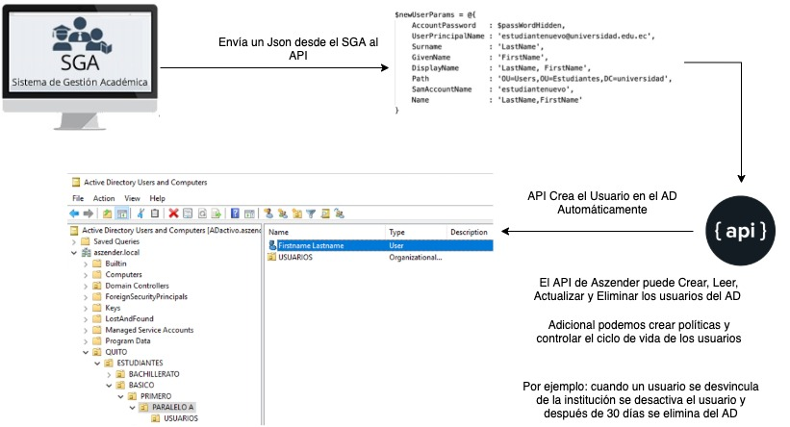
Funcionalidad

Slide 8
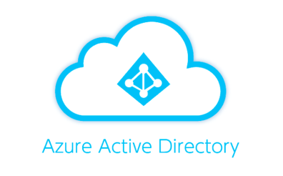
Operaciones CRUD en Google y MIcrosoft
Actualmente el APP además de realizar operaciones CRUD en el directorio local también realiza operaciones CRUD directamente en los directorios de Google y Azure
Esto tiene un beneficio importante para que las instituciones puedan entregar servicios de Google o Microsoft sin necesidad de crear usuarios locales.

Slide 9
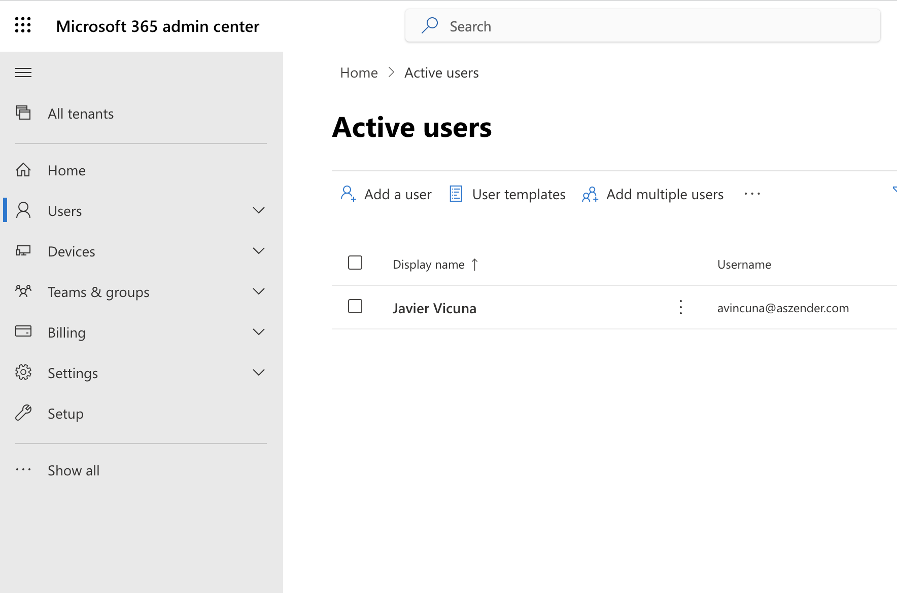
Operaciones CRUD en Google y MIcrosoft

Slide 11
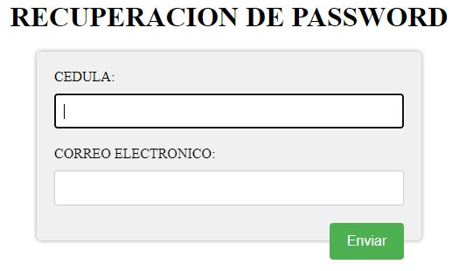
AUTOSERVICIO
El App también incluye el Autoservicio de contraseñas, el cual permite desde un portal Web que se implementa en las instituciones, reestablecer la contraseña del Directorio activo enviando un correo de verificación a un correo alternativo del usuario final.
De esta manera casi a cero los tickets de soporte por olvido de contraseña y restablecimiento o bloqueo de usuario

Slide 13
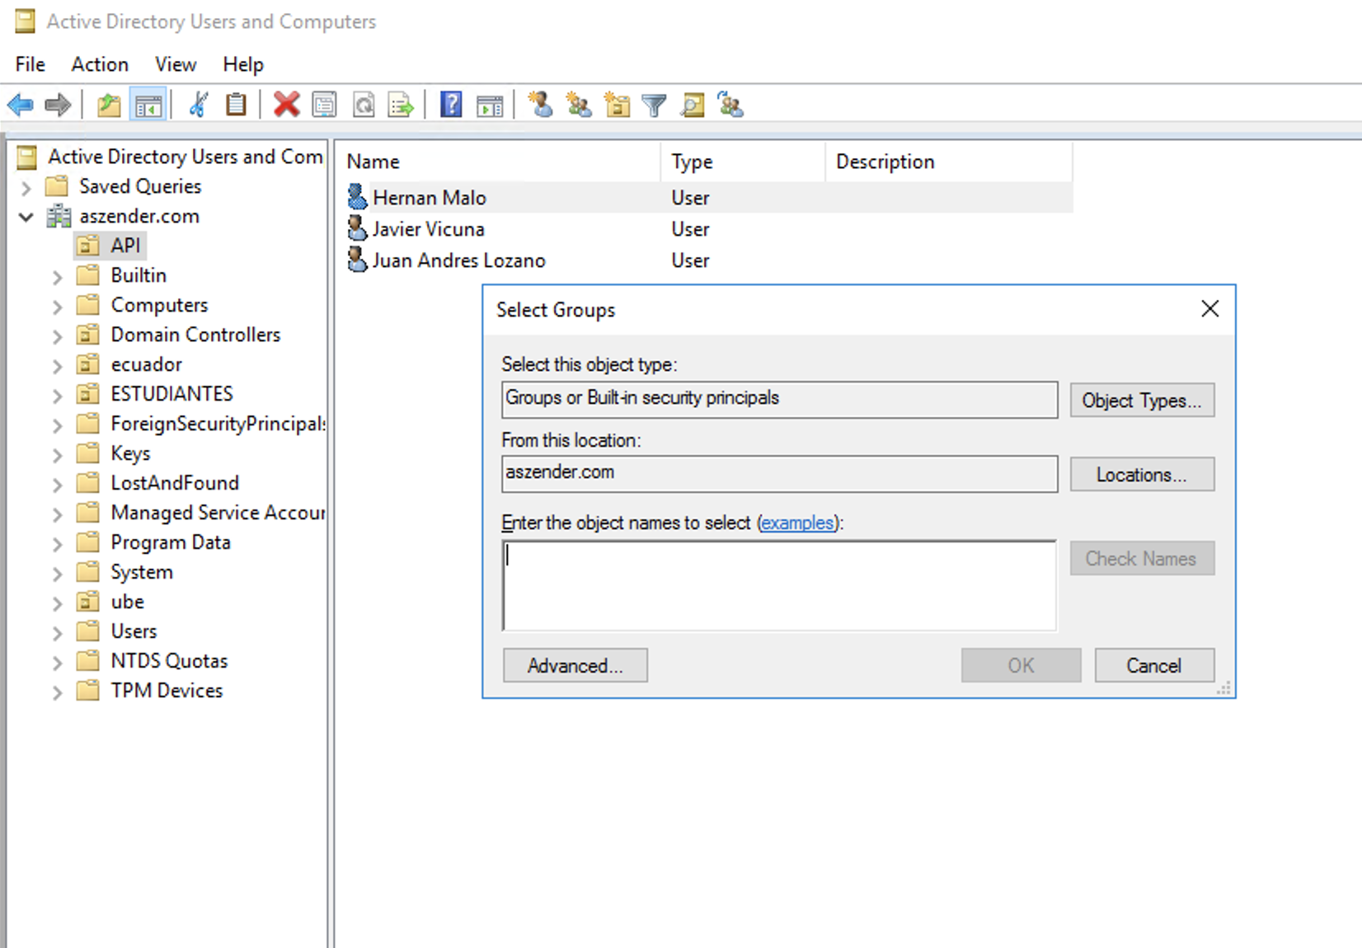
Creación de PolÍticas en el AD
Tiempos de eliminación de usuarios.
Operaciones CRUD de OUs y Grupos.
Cambio de Roles.
Response a otras aplicaciones

Slide 14
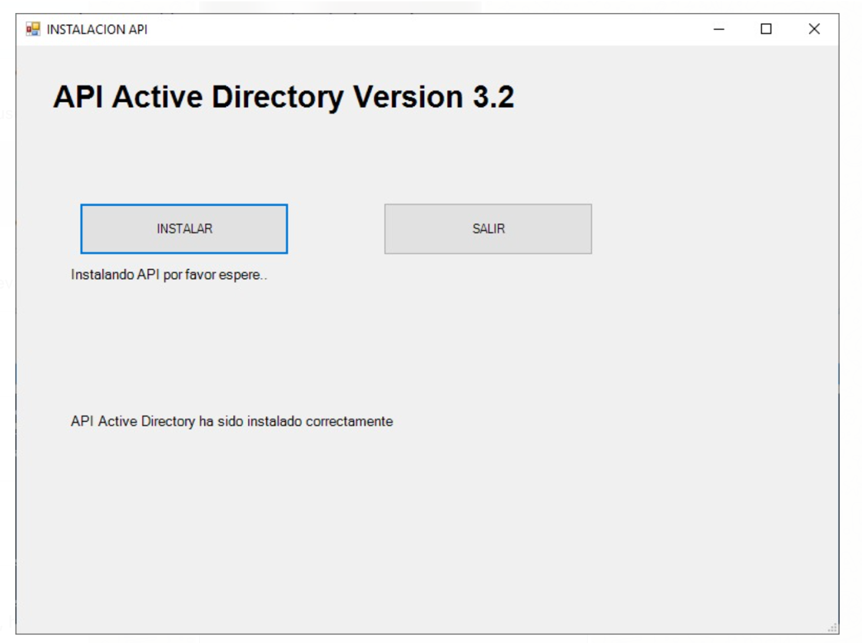
REQUISITOS DE INSTALACIón
ERP o SGA debe tener como mínimo un Web Service capaz de enviar un JSON.
Active Directory 2012 o superior o LDAP
Certificado SSL de Dominio Único o Multidominio.
Interconexión entre el ERP o SGA y el Active Directory a nivel de red o VPN.

Slide 15
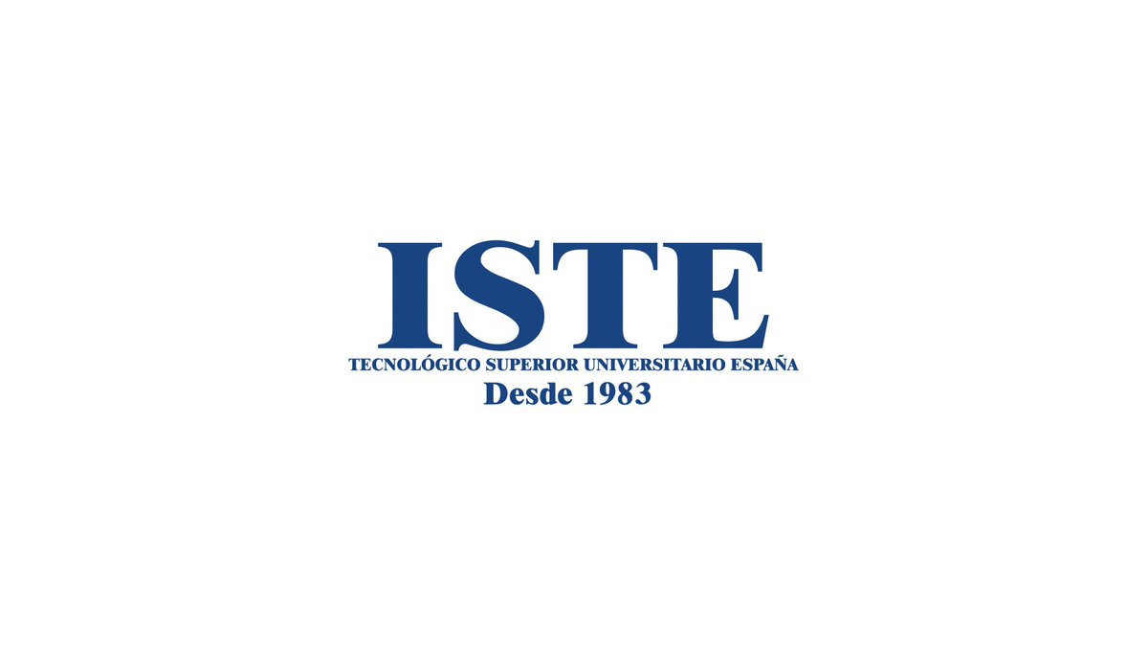
Casos de Éxito
Educativo:
Corporativo:
Presidencia de la República del Ecuador
Grupo Consenso: Marcimex, Indurama Empresa Regional Centro Sur
Coopac Austro

Slide 16
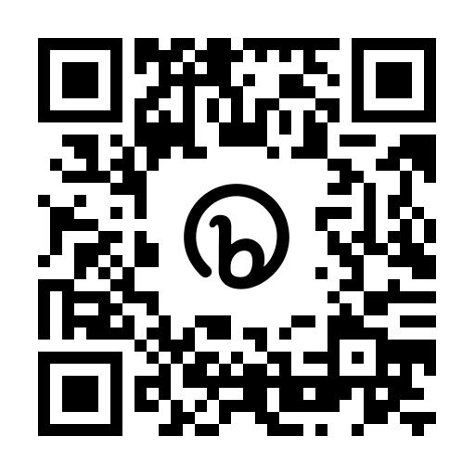
Demostracion en vivo
https://bit.ly/3pQXIZG

Slide 18
